Slide 1
Файловая система
компьютера

Slide 2
Файл
Все программы и данные хранятся в долговременной (внешней) памяти компьютера в виде файлов.
Файл – это программа или данные, имеющие имя и хранящиеся в долговременной памяти.

Slide 3
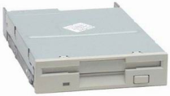
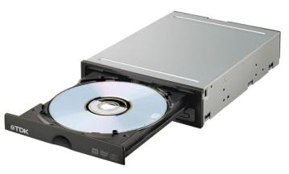
Диски в ОС Windows
Дисковод А:
В: оставлено под второй дисковод
Два раздела жесткого диска C: и D:
DVD привод Е:
Flash - накопитель F:

Slide 4
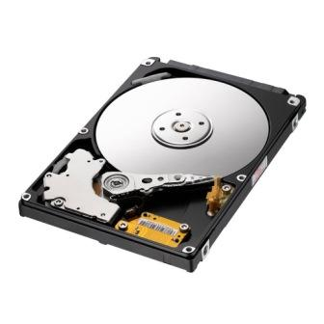
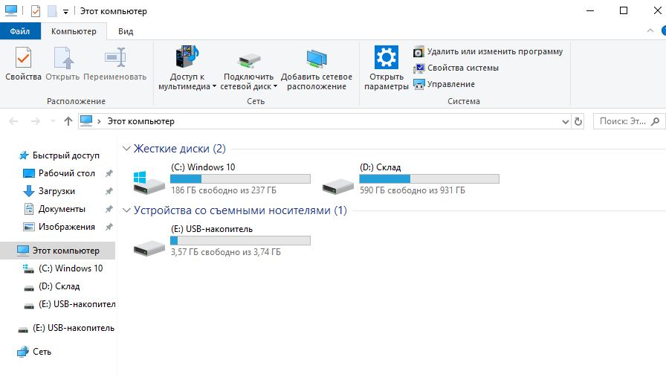
Физический диск можно разделить («разбить») на один или несколько независимых разделов. Такие разделы называют логическими дисками (logical drives).
Обычно если жесткий диск не делят, он будет называться С:
Если его разделить на два раздела, то это будут C: и D:

Slide 5
Функции файловой системы
Файловая система — часть операционной системы, определяющая способ организации, хранения и именования данных на носителе информации.
!
Файловые системы решают следующие задачи:
определяют правила построения имён файлов и каталогов
поддерживают программный интерфейс работы с файлами для приложений
определяют порядок размещения файлов на диске
обеспечивают защиту данных в случае сбоев и ошибок
обеспечивают установку прав доступа к данным для каждого конкретного пользователя
обеспечивают совместную работу с файлами

Slide 6
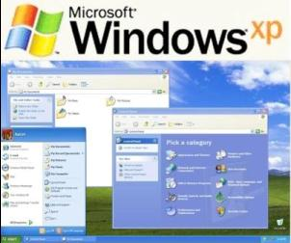
Журналируемая файловая система ведёт постоянный учёт всех операций записи на диск (журнал, лог). Благодаря этому после сбоя файловая система всегда автоматически возвращается в рабочее состояние.
FAT12/ FAT16 / FAT32 – нежурналируемые файловые системы от кампании Microsoft (Операционные системы Windows 98 – 2000)
NTFS – журналируемая файловая система от кампании Microsoft (Операционные системы Windows XP и выше)
Ext2/3 - журналируемая файловая система
разработанная для ОС Linux

Slide 7
Требования к именам файлов и папок
Каталог (англ. directory — справочник, указатель) — объект в файловой системе, упрощающий организацию файлов.
Папка (англ. folder), Каталог, Директория (равноценные понятия) — специальный файл, содержащий информацию о других файлах (их именах, расположении и др.) Традиционно в графическом режиме отображается значком папки.
Notes:
Комментарии.
Тригеры – кнопки Windows, Linux
Переход на следующий слайд – пробел
Гиперссылка - на скрытый слайд

Slide 8
Правила построения имён файлов и папок (каталогов) зависит от ОС
Windows
допускается использование имён, длиной до 255 символов
можно использовать прописные и строчные буквы латинского и национальных алфавитов, цифры, пробелы и некоторые символы
не различаются прописные и строчные буквы в имени
нельзя использовать символы: \ / : * ? “ < > |
расширения файлам, как правило, даются автоматически программами, в которых они создаются; существует ряд стандартных расширений, по которым можно узнать тип файла и программу, в которой их можно открыть

Slide 9
ИМЯ ФАЙЛА
Имя файла – состоит из двух частей, разделенных точкой: имени файла и расширения.
Приветствие.doc
имя файла
расширение
дает пользователь
указывает, какого рода информация хранится в файле, тип файла.

Slide 10
Характеристики файла:
В зависимости от файловой системы, файл может обладать различным набором свойств.
С:\> dir
урок | .doc | 340 Mb | 12.01.2009 | 20
руководство | .pdf | 500 Mb | 01.03.2011 | 134
руководство | .doc | 125 Mb | 02.11.2010 | 259
игра | .iso | 1 Gb | 05.06.2011 | 500
зима | .gif | 188 Kb | 30.02.2011 | 1200
С:\>
Имя файла
Размер файла
Номер начального кластера
Дата создания
Тип файла

Slide 11
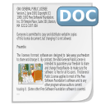
Тип файла
Расширение имени файла определяет тип хранящейся информации в файле.
Тип | Значение
DOC, TXT, ODT | Файл содержит текстовую информацию
BMP, JPG, GIF | Файл содержит графическую информацию
AVI | Файл содержит видеоизображение
WAV, MP3, MID | Файл содержит звуковую информацию
BAC, PAS | Файлы на языке программирования
ZIP, RAR | Архивные
EXE или COM | Исполняемые файлы (запускает программу)
SYS, DRV | Системные файлы

Slide 12
Стандартные расширения

Slide 13
Задание 1
Какое расширение имеет текстовые файлы?
exe, bat, com
ppt, pps
rtf, doc, docx, txt
avi, wmv, mpeg
Определите тип файла рисунок.jpg
демонстрация
графический
звуковой
презентация

Slide 14
Задание 2
Установите соответствие.
.wav
текстовый
.bmp
архив
.zip
звуковой
.rtf
графический

Slide 15
ФАЙЛОВАЯ СИСТЕМА
порядок, определяющий способ организации, хранения и именования данных на носителях информации в компьютерах, а также в другом электронном оборудовании.
Одноуровневая
Многоуровневая
(иерархическая)
Корневой
каталог
Корневой
каталог

Slide 16
Путь к файлу
Путь к файлу начинается с логического имени диска в операционной системе Windows.
Локальный диск (Е:)
Сочинения
Фото
Лето 2013
Сочинение_1
На_даче
В_парке
Е:\Сочинения\Сочинение_1.doc
путь к файлу
имя файла
Е:\Фото\Лето\На_даче.bmp
Е:\Фото\Лето\В_парке.bmp

Slide 17
Задание 3
В каталоге хранился файл Письмо.doc. После создания в этом каталоге подкаталога и перемещения в созданный подкаталог файла Письмо.doc полное имя файла стало А:\SCHOOL\ADMIN\DOC\YEAR\Письмо.doc. Полное имя каталога, в котором хранился файл до перемещения:
YEAR
А:\SCHOOL\ADMIN\DOC
DOC
А:\SCHOOL\ADMIN\DOC\YEAR

Slide 18
Задание 4
Записать полное имя файлов ABC.odt и BUS.png (включая путь к файлу) в иерархической файловой системе, изображенной на рисунке.
A:\
-
Doc
Form
ABC.odt
Risunki
BUS.png
А:\Doc\Form\ABC.odt
А:\Risunki\BUS.png

Slide 19
Операции с файлами
Копирование
Перемещение
Удаление
Переименование
Архивирование - уменьшение объема файлов. Используются специальные программы – архиваторы (WinRAR, WinZIP и др.)

Slide 20
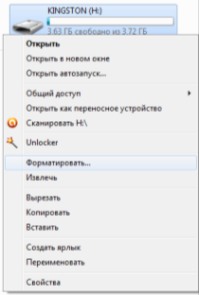
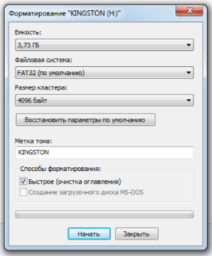
ФОРМАТИРОВАНИЕ ДИСКОВ
процесс разметки устройств хранения или носителей информации: жёстких дисков, дискет, устройств хранения на основе флеш-памяти, оптических носителей и др.
Способы форматирования
1. Полное форматирование включает в себя разметку диска на дорожки и секторы, поэтому все хранящиеся на диске файлы уничтожаются.
2. Быстрое форматирование производит лишь очистку каталогов диска, поэтому информация, т.е. сами файлы, сохраняются, и существует возможность их восстановления.

Slide 21
Логическая структура носителя информации в файловой системе FAT
1. Загрузочная запись операционной системы
Полное форматирование – включает в себя физическое форматирование (разметка на дорожки и секторы) так и логическое форматирование создание таблицы размещения файлов и корневого каталога. После полного форматирования вся хранившаяся на диске информация будет уничтожена.
Быстрое форматирование производит лишь очистку таблицы размещения файлов и корневого каталога. Сами файлы сохраняются и в принципе возможно восстановление файловой системы.
2. Таблица размещения файлов (FAT – File Allocation table). Содержит полную информацию о файлах размещенных на диске.
3. Сами файлы.
Загрузочная запись
Таблица размещения файлов
Файлы
Устройство внешней памяти, разделенное на кластеры.

Slide 22
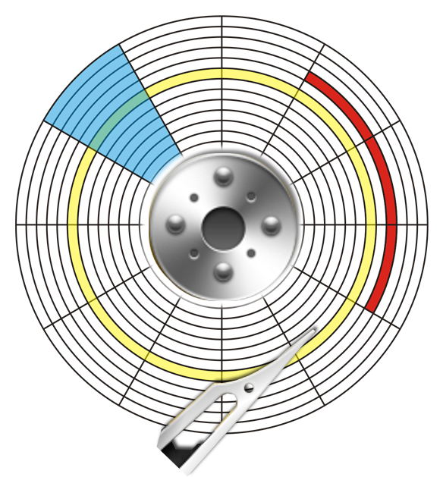
Порядок размещения файлов на диске
Файл, представляемый нами как единое целое, на самом деле может быть разбросан «кусоч-ками» по всему диску.
Минимальный размер такого «кусочка» (кластера, блока) — от 512 байт до 64 Кбайт в зависимости от используемой файловой системы.
При размещении на диске каждому файлу отводится целое число кластеров.
КЛАСТЕР
СЕКТОР
ДОРОЖКА
?
Сколько кластеров по 64 Кбайта будет отведено на файл, размером 130 Кбайт?
Notes:
Комментарии.
Триггер - диск
Ответ: на файл, размером 130 Кбайт, будет отведено 3 кластера по 64 Кбайта, при этом 3-й кластер будет считаться занятым, хотя, фактически, значительная его часть использоваться не будет.

Slide 23
Фрагментация и дефрагментация дисков
Фрагментация файлов – ситуация когда на диске фрагменты файлов хранятся в различных , удаленных друг от друга секторах, что существенно замедляет доступ к ним.
Дефрагментация файлов – процесс при котором файлы записываются в последовательно расположенные секторы.

Slide 24
Файл занимает целое число кластеров. Белые –свободное место, один цвет – один файл
В результате работы (стирания, копирования, удаления) фрагменты файлов оказываются разбросанными по диску.
Дефрагментация – процесс упорядочивания файлов, так, что бы они лежали без пропусков

Slide 25
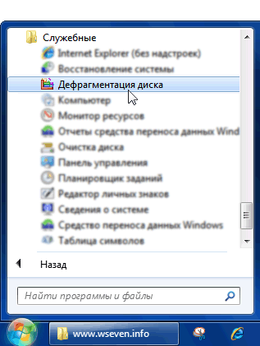
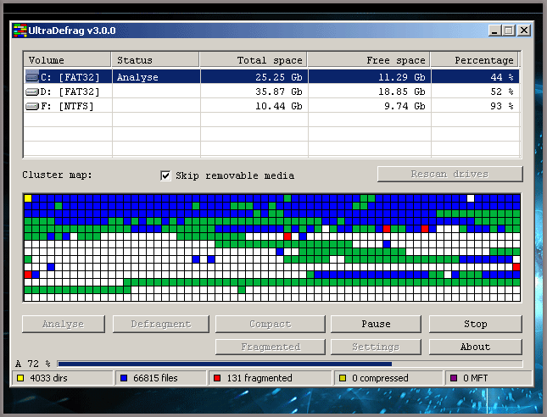
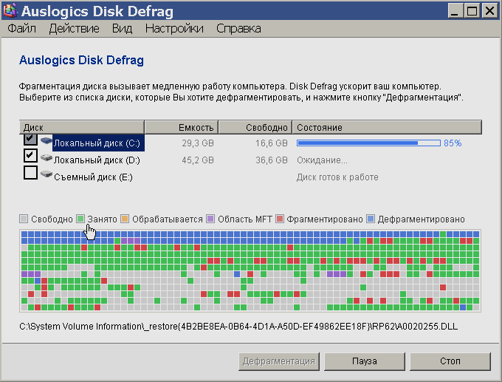
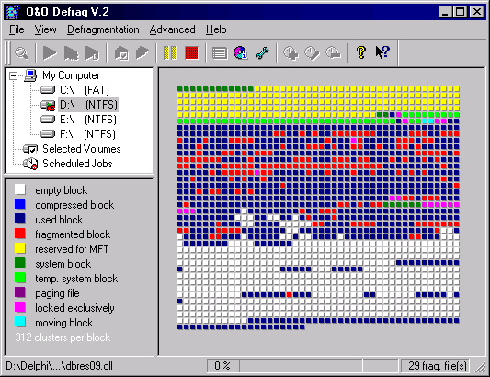
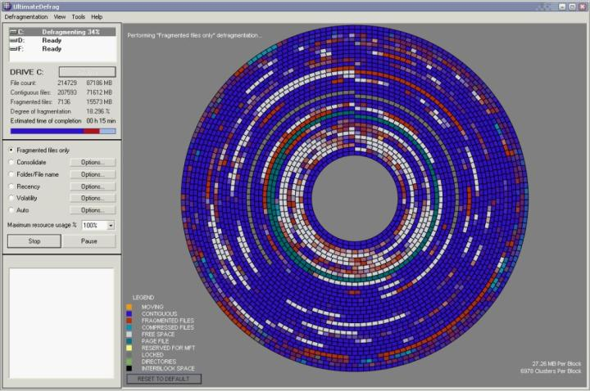
Так различные программы показывают дефрагментацию

Slide 26
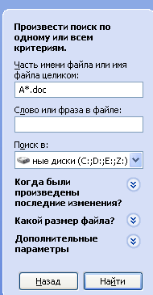
Маска – это обозначение для группы файлов.
Обычно маски используются для поиска или фильтрации данных. Чаще всего - файлов.
При создании маски используют:
* – любое количество любых символов, в том числе и не одного
? – один любой символ, обязательно есть.
Ищем файлы средствами Windows

Slide 27
Примеры:
Все файлы начинающиеся на букву А. | А*.*
Все файлы заканчивающиеся на букву А. | *А.*
Все файлы с расширением имени начинающимся на букву А. | *.А*
Все файлы у которых на втором месте в имени стоит буква А | ?А*.*
Все файлы у которых расширение имени состоит из одной буквы а имя начинается на букву В | В*.?
Все файлы у которых имя состоит из четырех букв, причем вторая В а третья С. | ?ВС?.*
Все файлы у которых в расширении имени две буквы причем вторая А | *.?А

Slide 28
Задание. Составьте маску файлов:
1. Все файлы, любое имя и тип.
2. Все файлы с расширением имени .EXE.
3. Все файлы с расширением имени заканчивающимся на букву А.
4. Все файлы у которых в имени три буквы, причем последняя С
5. Все фалы у которых расширение имени состоит из одной буквы а имя состоит из трех букв.
6. Все файлы у которых имя заканчивается на А, а расширение начинается на С.
7. Все файлы у которых в расширении имени три буквы причем первая В, а имя начинается на С
8. Все файлы у которых в имени есть буква М

Slide 29
Спасибо за внимание.

